Slide 1
Fuktsensor og signalbehandling

Slide 2

Plan i dag
Noen få slides
Presentasjon
Jobbe med oppgave

Slide 3
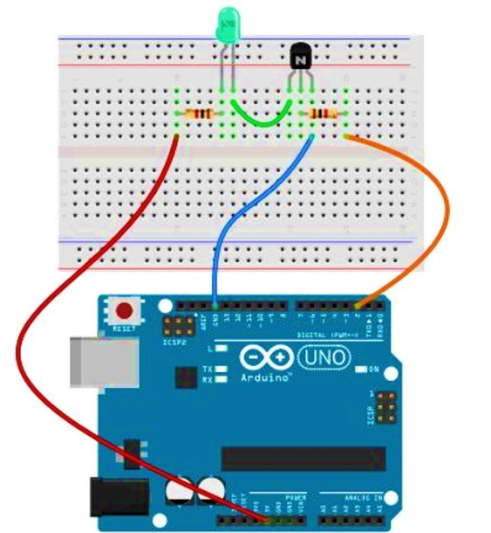
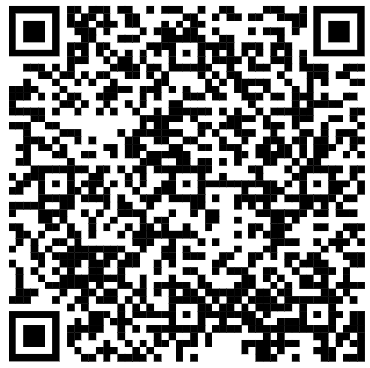
Bruke transistor som bryter
https://projecthub.arduino.cc/SBR/switching-using-transistor-18cb61

Slide 4

Hva er nivået på eksamen?
Oppgavene er scenariobasert
Litt flere komponenter
Helt selvstendig
Ingen
Kode-eksempel
Info om komponenter
Hjelp til kobling
Hjelp til koding

Slide 5
Øve på å presentere løsning
Frivillig
Konkret øvelse til eksamen
Dere skal løse en oppgave og presentere for klassen
10 min presentasjon
10 min diskusjon

Slide 6
Hvorfor øver vi på å presentere oppgaven?
For å lære bedre
Å forklare en løsning høyt gjør at du oppdager hull i egen forståelse.
Du må strukturere tankene dine – ikke bare vise koden.
Når du formidler, forstår du hvorfor du valgte løsningen – ikke bare hvordan.
For å trene på eksamenssituasjonen
Muntlig og praktisk eksamen krever at du kan begrunne valg, ikke bare vise resultat.
Du får erfaring med å presentere tekniske sammenhenger presist og rolig.
Du lærer å svare på spørsmål underveis – akkurat som i faglig diskusjon.
Du øver på å tenke som en ingeniør: argumentere for beslutninger.
Du får tilbakemelding fra medstudenter – og ser flere måter å løse samme problem på.
Presentasjon er en del av det å arbeide tverrfaglig og forklare teknologi til andre.

Slide 7
Vise forståelse
Du forstår prinsippene
Forskjellen mellom resistiv og kapasitiv fuktsensor
Hvordan korrosjon oppstår og hvordan du kan unngå det
Hvorfor signalbehandling er nødvendig for stabile målinger
Du kan gjøre praktiske valg
Velge riktig sensortype til et gitt miljø
Bestemme målefrekvens ut fra stabilitet og levetid
Implementere filtrering (glidende gjennomsnitt, median, eksponentiell glatting)
Designe en dynamisk terskel for automatisk beslutning
Du kan forklare sammenhenger
Hvordan elektriske målinger oversettes til fysisk fuktighet
Hvordan signalbehandling påvirker presisjon og systemets respons
Hvordan miljøforhold (luftfuktighet, jordtype, temperatur) påvirker måleresultatet

Slide 8
Design et pålitelig jordfuktighetssystem
Du skal designe og teste et system som overvåker jordfuktighet og gir beskjed når planten trenger vann. Systemet skal være stabilt over tid, og du må selv velge sensor, målefrekvens og signalbehandlingsmetode.

Slide 9
Del 1: Bruk av sensor
Finn ut hvordan man bruker sen-13637
Finn ut følgende opplysninger:
Målenøyaktighet
Levetid (korrosjon, stabilitet)
Bruksområde

Slide 10
Del 2: Målefrekvens og levetid
Bestem hvor ofte systemet skal ta målinger. Forklar hvordan valg av målefrekvens påvirker:
Sensorens levetid
Datakvalitet
Strømforbruk og effektivitet

Slide 11
Del 3: Signalbehandling
Implementer to ulike filtreringsmetoder for å glatte signalet, f.eks.:
Glidende gjennomsnitt
Medianfilter
Eksponentiell glatting
Vis hvordan de påvirker datastabilitet (for eksempel med utskrift til Serial Monitor). Velg deretter den metoden du mener fungerer best – og begrunn hvorfor.

Slide 12
Del 4: Dynamisk terskel
Implementer en dynamisk terskel som automatisk varsler når jorden blir for tørr, basert på gjennomsnitt og avvik i signalet. Diskuter hvordan denne metoden håndterer støy og langsomme endringer i sensoren over tid.

Slide 13
Del 5: Presenter din løsning
Lever en kort presentasjon (10 min) hvor du forklarer:
Hvilke valg du tok, og hvorfor
Hva som fungerte best og dårligst
Hvordan du ville forbedret systemet for et ekte vekstmiljø

Slide 14
Bonusutfordring (valgfri)
Simuler aldring av sensoren (for eksempel ved å legge til en konstant forskyvning i signalet) og vurder hvordan ditt system håndterer dette. Kan signalbehandling alene kompensere for sensorens degradering?

